Slide 1


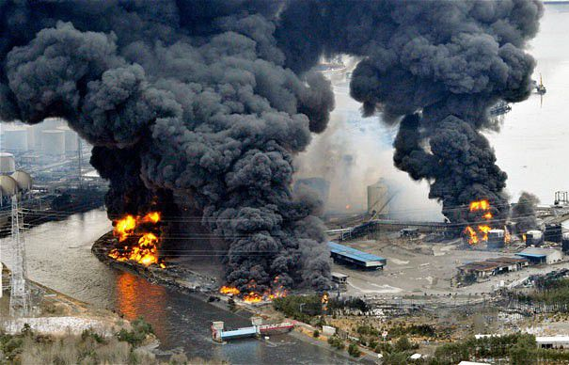

Ministerul Mediului, Apelor şi Pădurilor
Agenția Națională pentru Protecția Mediului
NOTIFICARAE de INCADRARE în contextul LEGII SEVESO III
Elena BĂLICA – Agenţia Naţională pentru Protecţia Mediului

Slide 2
NOTIFICAREA DE INCADRARE
Operatorul are obligaţia de a transmite SRAPM, în scris şi în format electronic o notificare
datele de identificare ale amplasamentului si persoanei care raspunde de amplasament,
fişele cu date de securitate şi alte informaţii, suficiente pentru a identifica substanţele periculoase şi categoria de substanţe prezente sau care ar putea fi prezente;
cantitatea şi forma fizică sub care se prezintă substanţa sau substanţele periculoase în cauză, precum şi capacitățile de stocare existente pe amplasament;
activitatea sau activitatea propusă a instalaţiei sau a suprafeţelor/spaţiilor de depozitare;
date despre vecinătatea amplasamentului,
NOTIFICAREA cuprinde
pentru amplasamentele noi, înainte de începerea construcţiei sau a exploatării, după caz, odată cu solicitarea actelor de reglementare, cu respectarea procedurii de evaluare a impactului asupra mediului, potrivit prevederilor legislaţiei specifice sau cu 90 zile înainte de schimbarea ce determină o modificare a inventarului de substanţe periculoase ca urmare a unor modificări ale instalaţiilor sau activităţilor sale;
în toate celelalte cazuri, în termen de 90 de zile de la data de la care legea SEVESO se aplică amplasamentului în cauză.
Se transmite SRAPM

Slide 3
NOTIFICAREA DE INCADRARE
FDS sunt documente acceptate internațional pentru comunicarea informațiilor privind pericolelele și riscurile pe care le prezintă o substanță sau amestec, precum și masurile ce trebuie luate pentru reducerea sau eliminarea acestora.
FDS ale substanțelor sau amestecurilor care indeplinesc criteriile de calsificare ca periculoase trebuie să fie actualizate în conformitate cu cerințele Regulamentul (CE) nr. 1272/2008;
sunt documentele care stau la baza afectuării calculului de încadrare
toate substanțele și amestecurile prezente sau posibil a fi prezente pe un amplasament trebuie să fie însoțite de FDS, aceasta fiind “pașaportul” care trebuie să însoțească orice livrare de substanțe și amestecuri
până la 1 iunie 2015, în cazul în care substanţele sau amestecurile se clasifică şi se etichetează în conformitate cu Regulamentul (CE) nr. 1272/2008, clasificarea respectivă este indicată în fişa cu date de securitate, împreună cu clasificarea în conformitate cu Directiva 67/548/CEE şi cu Directiva 1999/45/CE pentru substanţe, amestecuri şi componenţii acestora.
fişele cu date de securitate

Slide 4
NOTIFICAREA DE INCADRARE
CERINȚELE PRIVIND COMPLETAREA FIȘEI CU DATE DE SECURITATE, sunt prezentate in
ANEXA II - Regulamentul (CE) NR. 1907/2006 al Parlamentului European și al Consiliului
din 18 decembrie 2006 privind înregistrarea, evaluarea, autorizarea și restricționarea substanțelor chimice (REACH),
Ghid de redactare a fișelor cu date de securitate: https://echa.europa.eu/documents/10162/13643/sds_ro.pdf
fișele cu date de securitate furnizate oricărui destinatar înainte de 1 iunie 2015 pot continua să fie utilizate și nu este necesar să respecte dispozițiile Anexei din Regulamentul (UE) 2015/830 al Comisiei din 28 mai 2015 de modificare a Regulamentului (CE) nr. 1907/2006 al Parlamentului European și al Consiliului privind înregistrarea, evaluarea, autorizarea și restricționarea substanțelor chimice (REACH), până la 31 mai 2017.

Slide 5
NOTIFICAREA DE INCADRARE
Operatorul are are obligaţia să actualizeze notificarea şi să o transmită SRAPM
orice creştere sau scădere semnificativă a cantităţii sau orice schimbare semnificativă a naturii, sau a formei fizice a substanţelor periculoase prezente, după cum se indică în notificarea furnizată de operator,
o modificare semnificativă a proceselor în care aceasta este utilizată;
modificarea unui amplasament sau a unei instalaţii care ar putea avea consecinţe semnificative în termeni de pericole de accident major;
închiderea definitivă a amplasamentului, sau dezafectarea acestuia,
modificări ale informaţiilor privind datele de identificare ale operatorului, ale amplasamentului sau ale responsabilului de amplasament
Condiții / evenimente:
Operatorul elaborează şi transmite SRAPM o notificare actualizată o dată la 5 ani
Procedura de notificare a activităţilor care prezintă pericole de producere a accidentelor majore în care sunt implicate substanţe periculoase se aprobă prin ordin comun al ministrului mediului, apelor şi pădurilor şi al ministrului afacerilor interne.

Slide 6
NOTIFICAREA DE INCADRARE
Necesitatea actualizării notificării
10% ar putea fi considerată o cifră rezonabilă pentru multe cazuri. Cu toate acestea, în cazul în care există deja o cantitate foarte mare de substanțe periculoase prezente, 10% ar putea depăși "5% din cantitatea stabilită în coloana 3 din anexa I", care este unul dintre criteriile de notificare a unui accident major.
creşterea sau scăderea semnificativă a cantităţii de substante
Prezența unei substante cu o altă clasificare este considerată a fi o schimbare.
O schimbare de la o substanță la alta, care are proprietăți fizice și chimice similare, și are aceeași clasificare, s-ar putea, în anumite circumstanțe, să nu necesite o nouă notificare atunci când informațiile furnizate sunt "suficiente pentru a identifica substanțele periculoase și categoria de substanțe implicate”.
schimbare semnificativă a naturii sau a formei fizice a substanţei

Slide 7
Directiva SEVESO III & Regulamentul CLP
SEVESO III aliniază Anexa I - SUBSTANȚE PERICULOASE /CATEGORII DE SUBSTANTA - cu schimbările din sistemul UE de clasificare a substanțelor periculoase introduse prin Regulamentul (CE) 1272/2008 privind clasificarea, etichetarea și ambalarea substanțelor și a amestecurilor (Regulamentul CLP).
ANEXA VII - Prezinta un tabel de concordanta privind clasificarea unei substanțe sau a unui amestec în temeiul Directivei 67/548 / CEE - Clasificarea substanțelor (DSD)* sau Directiva 1999/45 / CE, Clasificarea preparatelor (DPD)* si clasificarea corespunzătoare în conformitate cu Regulamentul CLP.
Ce anume s-a schimbat
• Terminologie nouă
• Noi pictograme de semnalizare a pericolului
• Noi criterii de clasificare
Terminologie nouă DSD/DPD/ CLP
• Periculos → Periculozitate
• Categorie de pericol → Clasă de pericol*
• Frază de risc → Frază de pericol
• Declarație privind siguranța → Frază de precauție
• Preparat → Amestec

Slide 8
Directiva SEVESO III & Regulamentul CLP
Tabel de corespondență între clasificarea în temeiul Directivei 67/548/CEE și clasificarea în temeiul regulamentului CLP
Clasificarea în temeiul Directivei 67/548/CEE | Starea fizică a substanței, dacă este relevantă | Clasificarea în temeiul Regulamentului CLP |  | Notă
 |  | Clasa și categoria de pericol | Fraza de pericol
T+; R26 | gaz | Acute Tox. 2 | H330
T+; R26 | vapori | Acute Tox. 1 | H330
T+; R26 | praf/ceață | Acute Tox. 2 | H330 | 1
T+; R27 |  | Acute Tox. 1 | H310
T+; R28 |  | Acute Tox. 2 | H300 | 1
T+; R39/26 |  | STOT SE 1 | H370 | 3
T+; R39/27 |  | STOT SE 1 | H370 | 3
T+; R39/28 |  | STOT SE 1 | H370 | 3
T; R23 | gaz | Acute Tox. 3 | H331 | 1
T; R23 | vapori | Acute Tox. 2 | H330
T; R23 | praf/ceață | Acute Tox. 3 | H331 | 1
T; R24 |  | Acute Tox. 3 | H311 | 1
T; R25 |  | Acute Tox. 3 | H301 | 1

Slide 9
Directiva SEVESO III & Regulamentul CLP
Tabel de corespondență între clasificarea în temeiul Directivei 67/548/CEE și clasificarea în temeiul regulamentului CLP
Clasificarea în temeiul Directivei 67/548/CEE | Starea fizică a substanței, dacă este relevantă | Clasificarea în temeiul Regulamentului CLP |  | Notă
 |  | Clasa și categoria de pericol | Fraza de pericol
T; R39/23 |  | STOT SE 1 | H370 | 3
T; R39/24 |  | STOT SE 1 | H370 | 3
T; R39/25 |  | STOT SE 1 | H370 | 3
T; R48/23 |  | STOT RE 1 | H372 | 3
T; R48/24 |  | STOT RE 1 | H372 | 3
T; R48/25 |  | STOT RE 1 | H372 | 3
R2/R3 | Nu există corespondență directă.
R2 | Nu există corespondență directă.
F+; R12 | gaz | Nu există corespondență directă. Corespondența corectă pentru F+; R12, gazos este fie Flam. Gas 1, H220, fie Flam. Gas 2, H221.
F+; R12 | lichid | Flam. Liq. 1 | H224
F+; R12 | lichid | Self-react. CD | H242
 |  | Self-react. EF | H242
 |  | Self-react. G | nu

Slide 10
Directiva SEVESO III & Regulamentul CLP
Tabel de corespondență între clasificarea în temeiul Directivei 67/548/CEE și clasificarea în temeiul regulamentului CLP
Clasificarea în temeiul Directivei 67/548/CEE | Starea fizică a substanței, dacă este relevantă | Clasificarea în temeiul Regulamentului CLP |  | Notă
 |  | Clasa și categoria de pericol | Fraza de pericol
R10 | lichid | Nu există corespondență directă. Corespondența corectă pentru R10, lichid este: — Flam. Liq. 1, H224 dacă punctul de aprindere < 23 °C și punctul inițial de fierbere ≤ 35 °C — Flam. Liq. 2, H225 dacă punctul de aprindere < 23 °C și punctul inițial de fierbere > 35 °C — Flam. Liq. 3, H226 dacă punctul de aprindere ≥ 23 °C
F; R11 | lichid | Nu există corespondență directă. Corespondența corectă pentru F; R11, lichid este: — Flam. Liq. 1, H224 dacă punctul inițial de fierbere ≤ 35 °C — Flam. Liq. 2, H225 dacă punctul inițial de fierbere > 35 °C
F; R11 | solid | Nu există corespondență directă.
F; R17 | lichid | Pyr. Liq. 1 | H250
F; R17 | solid | Pyr. Sol. 1 | H250

Slide 11
Directiva SEVESO III & Regulamentul CLP
Tabel de corespondență între clasificarea în temeiul Directivei 67/548/CEE și clasificarea în temeiul regulamentului CLP
Clasificarea în temeiul Directivei 67/548/CEE | Starea fizică a substanței, dacă este relevantă | Clasificarea în temeiul Regulamentului CLP |  | Notă
 |  | Clasa și categoria de pericol | Fraza de pericol
O; R7 |  | Org. Perox. CD | H242
 |  | Org. Perox. EF | H242
O; R8 | gaz | Ox. Gas 1 | H270
O; R8 | lichid, solid | Nu există corespondență directă.
O; R9 | lichid | Ox. Liq. 1 | H271
O; R9 | solid | Ox. Sol. 1 | H271
N; R50 |  | Aquatic Acute 1 | H400
N; R50-53 |  | Aquatic Acute 1 Aquatic Chronic 1 | H400; H410
N; R51-53 |  | Aquatic Chronic 2 | H411
R14 |  |  | EUH014
F; R15 | Nu există corespondență
R29 |  |  | EUH029

Slide 12
Directiva SEVESO III & Regulamentul CLP
Domeniile de coduri pentru frazele de pericol conform Regulamentului CLP
Codurile numerice ale frazelor de pericol
H200 – H299 | Pericol fizic
H300 – H399 | Pericol pentru sănătate
H400 – H499 | Pericol pentru mediu

Slide 13














NOI PICTOGRAME PENTRU SEMNALIZAREA PERICOLULUI
Pericol fizic
Pericol pentru mediu
Oxidant
Periculos pentru
mediu
Exploziv
Inflamabil
Gaze sub
presiune
Pericol pentru sănătate
Toxicitate acută
Categoria 1-3
Pericol grav
pentru sănătate
Pericol pentru
sănătate
Corosiv

Slide 14
ANEXA I - partea 1 CATEGORII DE SUBSTANȚE
Directiva 2012/18/UE - SEVESO III |  |  | Directiva 96/82/CE modificata de Directiva 2003/105 - SEVESO II
Categorii de pericol - Regulamentul (CE) nr. 1272/2008 | Cant. relevante (tone) |  | Categorii de substanțe periculoase | Fraza de risc
Coloana 1 | Niv. Inf. Col. 2 | Niv.sup. Col. 3 | Coloana 1
Secțiunea „H” – PERICOLE PENTRU SĂNĂTATE
H1 TOXICITATE ACUTĂ categoria 1, toate căile de expunere | 5 | 20 | 1. FOARTE TOXICE | R26; R27; R28, si in comb.cu R39
H2 TOXICITATE ACUTĂ — Categoria 2, toate căile de expunere — Categoria 3, căi de expunere – prin inhalare (a se vedea nota 7) | 50 | 200 | 2. TOXICE | R23; R24; R25; si in combinatie cu R39 sau R48
H3 STOT toxicitate asupra unui organ țintă specific – expunere singulară STOT SE categoria 1 | 50 | 200
Secțiunea „P” – PERICOLE FIZICE
P1a EXPLOZIVI ( nota 8) — Explozivi instabili; sau — Explozivi, diviziunea 1.1, 1.2, 1.3, 1.5 sau 1.6; sau — Substanțe sau amestecuri având proprietăți explozive în conformitate cu metoda A.14 din Reg.(CE) nr. 440/2008 (nota 9) și care nu fac parte din clasele de pericol peroxizi organici sau substanțe și amestecuri autoreactive | 10 | 50 | 5. EXPLOZIBILI (nota 2)In cazul în care substanța, preparatul sau obiectul se încadrează la diviziunile 1.1, 1.2, 1.3, 1.5 sau 1.6 din acordul ADR/ONU sau în frazele de risc R2 sau R3 | R2; R3
P1b EXPLOZIVI (a se vedea nota 8) Explozivi, Diviziunea 1.4 (a se vedea nota 10) | 50 | 200 | „4. EXPLOZIBILI (nota 2) in cazul în care substanța, preparatul sau obiectul se încadrează la diviziunea 1.4 din acordul ADR(ONU) | R2

Slide 15
ANEXA I - partea 1 CATEGORII DE SUBSTANȚE
Directiva 2012/18/UE - SEVESO III |  |  | Directiva 96/82/CE modificata de Directiva 2003/105 – SEVESO II
Coloana 1 | Niv. Inf. Col. 2 | Niv.sup. Col. 3 | Coloana 1 | Fraza de risc
Secțiunea „P” – PERICOLE FIZICE
P2 GAZE INFLAMABILE Gaze inflamabile, categ.1 sau 2 | 10 | 50 | 8. EXTREM DE INFLAMABILE [dacă substanța sau preparatul se încadrează în definiția dată la nota 3 punctul (c)] | R12
P3a AEROSOLI INFLAMABILI (nota 11.1) Aerosoli „inflamabili” categ.1 sau 2, care conțin gaze inflamabile categ.1 sau 2 sau lichide inflamabile categ.1 | 150 (net) | 500 (net)
P3b AEROSOLI INFLAMABILI (nota 11.1) Aerosoli „inflamabili” categ.1 sau 2, care nu conțin gaze inflamabile categ.1 sau 2 sau lichide inflamabile categ.1 (nota 11.2 | 5 000 (net) | 50 000 (net)
P4 GAZE OXIDANTE Gaze oxidante, categ.1 | 50 | 200 | 3. OXIDANTE | R17; R10 si R11

Slide 16
ANEXA I - partea 1 CATEGORII DE SUBSTANȚE
Directiva 2012/18/UE - SEVESO III |  |  | Directiva 96/82/CE modificata de Directiva 2003/105 - SEVESO II
Coloana 1 | Niv. Infer. | Niv.super | Coloana 1 | Fraza de risc
P5a LICHIDE INFLAMABILE — Lichide inflamabile, categoria 1; sau — Lichide inflamabile categoria 2 sau 3 menținute la o temperatură superioară punctului de fierbere; sau — Alte lichide cu punct de aprindere ≤ 60 °C, menținute la o temperatură superioară punctului lor de fierbere (a se vedea nota 12) | 10 | 50 |  | R10
P5b LICHIDE INFLAMABILE — Lichide inflamabile de categoria 2 sau 3 în cazul cărora anumite condiții de procesare, cum ar fi presiune înaltă sau temperatură ridicată, pot crea pericole de accidente majore; sau — Alte lichide cu punct de aprindere ≤ 60 °C în cazul cărora anumite condiții de procesare, cum ar fi presiune înaltă sau temperatură ridicată, pot crea pericole de accidente majore (a se vedea nota 12) | 50 | 200 |  | R10
P5c LICHIDE INFLAMABILE Lichide inflamabile, categoria 2 sau 3, care nu sunt incluse în P5a și P5b | 5 000 | 50 000 | 6. INFLAMABILE [dacă substanța sau preparatul se încadrează in definiția dată la nota 3 litera (a)] | R10 R11 a doua liniuta
P6a SUBSTANȚE ȘI AMESTECURI AUTOREACTIVE și PEROXIZI ORGANICI Substanțe și amestecuri autoreactive, tipul A sau B, sau peroxizi organici, tipul A sau B | 10 | 50

Slide 17
ANEXA I - partea 1 CATEGORII DE SUBSTANȚE
Directiva 2012/18/UE – SEVESO III |  |  | Directiva 96/82/CE modificata de Directiva 2003/105 – SEVESO II
Coloana 1 | Col. 2 | Col. 3 | Coloana 1 | Fraza de risc
P6b SUBSTANȚE ȘI AMESTECURI AUTOREACTIVE și PEROXIZI ORGANICI Subst. și amestecuri autoreactive, tipul C, D, E sau F, sau peroxizi organici, tipul C, D, E sau F | 50 | 200
P7 LICHIDE ȘI SOLIDE PIROFORICE Lichide piroforice, categ. 1 Solide piroforice, categ. 1 | 50 | 200
P8 LICHIDE ȘI SOLIDE OXIDANTE Lichide oxidante, categoria 1, 2 sau 3; sau Solide oxidante, categoria 1, 2 sau 3 | 50 | 200 | 3. OXIDANTE | R7; R8; R9
Secțiunea „E” – PERICOLE PENTRU MEDIU |  |  | 9. Periculoase pentru mediu
E1 Periculoase pentru mediul acvatic în categoria acut 1 sau cronic 1 | 100 | 200 | (i) R50: «Foarte toxic pentru organismele acvatice» (inclusiv R50/53) | R50; R50/53
E2 Periculoase pentru mediul acvatic în categoria cronic 2 | 200 | 500 | (ii) R51/53: «Toxic pentru organismele acvatice; poate cauza efecte negative pe termen lung pentru mediul acvatic» | R51/53
Secțiunea „O” – ALTE PERICOLE |  |  | Orice altă clasificare care nu se încadrează mai sus, în combinație cu expresiile care denotă riscul:
O1 Substanțe sau amestecuri cu frază de pericol EUH014 | 100 | 500 | (i) R14: „Reacționează violent cu apa” (inclusiv R14/15) | R14; R14/15
O2 Substanțe și amestecuri care în contact cu apa emit gaze inflamabile, categoria 1 | 100 | 500
O3 Substanțe sau amestecuri cu frază de pericol EUH029 | 50 | 200 | (ii) R29: „în contact cu apa eliberează gaze toxice” | R29

Slide 18
ANEXA I – partea a 2 a – SUBSTANTE PERICULOASE NOMINALIZATE
Directiva 2012/18/UE - SEVESO III
Substanțe periculoase | Categoria de pericol |  | Canti. relevante (în tone)
coloana 1 | H = SĂNĂTATE P = FIZICE E = MEDIU | Numărul CAS | Niv.inf. Col. 2 | Niv.sup. Col. 3
1. Azotat de amoniu ( nota 13) | H P |  | 5 000 | 10 000
2. Azotat de amoniu ( nota 14) | H P |  | 1 250 | 5 000
3. Azotat de amoniu ( nota 15) | H P |  | 350 | 2 500
4. Azotat de amoniu ( nota 16) | H P |  | 10 | 50
5. Azotat de potasiu ( nota 17) | H P |  | 5 000 | 10 000
6. Azotat de potasiu ( nota 18) | H P |  | 1 250 | 5 000
7. Pentaoxid de arsen, acid arsenic (V) și/sau sărurile lor | H E | 1303-28-2 | 1 | 2
8. Trioxid de arsen, acid arsenos (III) acid și/sau sărurile lor | H E | 1327-53-3 |  | 0,1
9. Brom | H E | 7726-95-6 | 20 | 100
10. Clor | H E | 7782-50-5 | 10 | 25
11. Compuși de nichel sub formă de pudră inhalabilă: monoxid de nichel, dioxid de nichel, sulfură de nichel, disulfură de trinichel, trioxid de dinichel | H Având în vedere accentul explicit privind definirea aspectului "inhalabilă", se presupune doar "pericol pentru sănătate" (chiar dacă unii dintre compușii nichelului poate prezenta alte tipuri de pericol) |  |  | 1

Slide 19
ANEXA I – SUBSTANTE PERICULOASE NOMINALIZATE
Directiva 2012/18/UE -SEVESO III
Substanțe periculoase -coloana 1 | H = SĂNĂTATE P = FIZICE E = MEDIU | Numărul CAS | Niv.inf. Col. 2 | Niv. Sup. Col. 3
12. Etilenamină | H P E | 151-56-4 | 10 | 20
13. Fluor | H P | 7782-41-4 | 10 | 20
14. Formaldehidă (concentrație ≥ 90 %) | H | 50-00-0 | 5 | 50
15. Hidrogen | P | 1333-74-0 | 5 | 50
16. Acid clorhidric (gaz lichefiat) | H |  | 25 | 250
17. Alchili de plumb | H E | _ | 5 | 50
18. Gaze lichefiate inflamabile, categoria 1 sau 2 (inclusiv GPL) și gaz natural ( nota 19) | P | _ | 50 | 200
19. Acetilenă | P | 74-86-2 | 5 | 50
20. Oxid de etilenă | H P | 75-21-8 | 5 | 50
21. Oxid de propilenă | P | 75-56-9 | 5 | 50
22. Metanol | H P | 67-56-1 | 500 | 5 000
23. 4, 4′-Metilen-bis (2-cloranilină) și/sau săruri, sub formă de pudră | E | 101-14-4 |  | 0,01
24. Metilizocianat | H P | 624-83-9 |  | 0,15
25. Oxigen | P | 7782-44-7 | 200 | 2 000
26. 2,4-Toluen di-izocianat | H | 584-84-9 | 10 | 100
2,6-Toluen di-izocianat |  | 91-08-7
27. Diclorură de carbonil (fosgen) | H | 75-44-5 | 0,3 | 0,75
28. Arsină (hidrogen arsenios) | H P E | 7784-42-1 | 0,2 | 1
29. Fosfină (hidrogen fosforat) | H P E | 7803-51-2 | 0,2 | 1
30. Diclorură de sulf | E | 10545-99-0 |  | 1

Slide 20
ANEXA I – SUBSTANTE PERICULOASE NOMINALIZATE
DIRECTIVA SEVESO III
Substanțe periculoase - coloana 1 |  | Numărul CAS ( 1 ) | Niv. Inf. Col. 2 | Niv.sup. Col. 3
31. Trioxid de sulf | _ | 7446-11-9 | 15 | 75
32. Policlordibenzofurani și policlordibenzodioxine (inclusiv TCDD), calculate în echivalenți TCDD (a se vedea nota 20) | H Suma trebuie să fie calculată în TCDD-echivalente. Acest lucru este posibil numai pentru aspectul privind pericolele pentru sănătate. Prin urmare, sunt considerate doar pericolele pentru sănătate. |  |  | 0,001
33. Următoarele substanțe cancerigene sau amestecurile care conțin următorii agenți cancerigeni în concentrații de peste 5 % în greutate: 4-Aminodifenil și/sau sărurile acestuia, Benzotriclorură, benzidină și/sau sărurile acesteia, di(clormetil)eter, clormetil-metil-eter, 1,2-dibrometan, sulfat de dietil, sulfat de dimetil, clorură de dimetil-carbonil, 1,2-dibrom-3- clorpropan, 1,2-dimetil-hidrazină, dimetil-nitrozamină, triamidă hexametil fosforică, hidrazină, 2-naftilamină și/sau sărurile acesteia, 4-nitrodifenil și 1,3 propansultonă | H În mod similar, cancerigeni sunt considerate doar pentru pericole pentru sănătate, chiar daca în timp ce unele enumerate cancerigeni pot prezenta alte pericole. |  | 0,5 | 2

Slide 21
ANEXA I – SUBSTANTE PERICULOASE NOMINALIZATE
DIRECTIVA SEVESO III
Substanțe periculoase - coloana 1 |  | Nr. CAS | Cant. relevante (în to) Niv inf. Niv sup.
34. Produse petroliere și carburanți alternativi (a) benzine și păcure (b) kerosen (inclusiv carburanți pentru avioane) (c) distilate de petrol, exclusiv fracția grea (inclusiv motorină, combustibil gazos pentru încălzirea locuințelor și amestecurile de combustibili gazoși) (d) păcură (e) carburanți alternativi utilizați în aceleași scopuri și având proprietăți similare în ceea ce privește inflamabilitatea și pericolele pentru mediu ca produsele menționate la literele (a)-(d) | P E Datorită titlul "PETROLEUM" și "combustibili", s-ar putea presupune doar inflamabilitate, și, prin urmare, "Pericole fizice" vor fi considerate. Cu toate acestea, având în vedere adăugarea (de) și trimiterea spre "inflamabilitate și riscurile de mediu", sunt necesare insumari atât pentru pericole fizice cat și de mediu |  | 2 500 | 25 000
35. Amoniac anhidru | P E | 7664-41-7 | 50 | 200
36. Trifluorură de bor | H | 7637-07-2 | 5 | 20
37. Acid sulfhidric | H P E | 7783-06-4 | 5 | 20
38. Piperidină | H P | 110-89-4 | 50 | 200
39. Bis(2-dimetilaminoetil)(metil)amină | _ | 3030-47-5 | 50 | 200
40. 3-(2-Etil-hexiloxi)propilamină | _ | 5397-31-9 | 50 | 200

Slide 22
ANEXA I – SUBSTANTE PERICULOASE NOMINALIZATE
DIRECTIVA SEVESO III
Substanțe periculoase- coloana 1 |  |  | Nr. CAS | Cant. relevante (în to) niv inf niv sup
41. Amestecurile (*) de hipoclorit de sodiu clasificate ca periculoase pentru mediul acvatic – pericol acut, categoria 1 [H400] care conțin mai puțin de 5 % clor activ și neclasificate în niciuna dintre celelalte categorii de pericole din partea 1 din anexa I. |  | E Din cauza descrierii, și referirea explicită la Aquatic Acute va fi considerata toxicitatea, doar pentru mediu |  | 200 | 500
42. Propilamină (a se vedea nota 21) |  | H P | 107-10-8 | 500 | 2 000
43. Acrilat de terț-butil (a se vedea nota 21) |  | P E | 1663-39-4 | 200 | 500
44. 2-Metil-3-butenonitril (a se vedea nota 21) |  | P | 16529-56-9 | 500 | 2 000
45. Tetrahidro-3,5-dimetil-1,3,5,-tiadiazină-2-tionă (dazomet) (a se vedea nota 21) |  | E | 533-74-4 | 100 | 200
46. Acrilat de metil (a se vedea nota 21) |  | H P | 96-33-3 | 500 | 2 000
47. 3-Metilpiridină (a se vedea nota 21) |  | P | 108-99-6 | 500 | 2 000
48. 1-Bromo-3-cloropropan (a se vedea nota 21) |  | H P | 109-70-6 | 500 | 2 000
 | Numărul CAS este menționat doar indicativ.
Informatii utile se gasesc pe site-ul ECHA:http://echa.europa.eu/

Slide 23
Clasificarea substantelor periculoase conform CLP
Index Number | EC Number | CAS Number | International Chemical Identification
007-001-00-5 | 231-635-3 | 7664-41-7 | ammonia, anhydrous
Classification |  | Labelling |  |  | Specific Concentration limits, M-Factors | Notes
Hazard Class and Category Code(s) | Hazard Statement Code(s) | Hazard Statement Code(s) | Supplementary Hazard Statement Code(s) | Pictograms, Signal Word Code(s)
Press.Gas |  |  |  | GHS06 GHS09 GHS05 GHS04 Dgr |  | Note U
Flam. Gas 2 | H221 | H221
Skin Corr. 1B | H314 | H314
Acute Tox. 3 * | H331 | H331
Aquatic Acute 1 | H400 | H400
Seveso III Data
Disclaimer: Please note that some of the substances covered by the Seveso Directive can belong to more than one Seveso categories. It will be up to the users to decide whether their substance or mixture fall in one or in more of these classification categories depending on the tonnage bands and the concentrations.
Please also note that ECHA is not an authority for the Seveso Directive and that the Seveso categorisation below is provided for information only. The Seveso III Directive (Directive 2012/18/EU repealing Directive 96/82/EC (Seveso II) from 1 June 2015) is the only authentic legal reference and that the information in this inventory does not constitute legal advice. For further information on Seveso, please ask your national authority.
Seveso Data
Seveso Substance | Seveso Categories
Yes | E1 P2

Slide 24
NOTIFICAREA DE INCADRARE
Cantitățile relevante pentru încadrare se referă la fiecare amplasament în parte.
ABORDARE
Substanțele și amestecurile trebuie să fie clasificate în conformitate cu cerintele Regulamentului (CE) nr. 1272/2008.
Substanțele periculoase care intră sub incidența categoriilor de pericol prevăzute în lista din coloana 1 din partea 1 din anexa 1 a Legii SEVESO fac obiectul cantităților relevante pentru încadrare stabilite în coloanele 2 și 3 din partea 1.
În cazul în care o substanță periculoasă intră sub incidența părții 1 din Anexa 1 și este de asemenea menționată în lista din partea 2, sunt aplicabile cantitățile relevante pentru încadrare stabilite în coloanele 2 și 3 din partea 2.
Cantitățile care trebuie luate în considerare pentru încadrarea unui amplasamnet sub incidența legii SEVESO sunt cantitățile maxime prezente sau care ar putea exista la un moment dat pe amplasament.

Slide 25
NOTIFICAREA DE INCADRARE
În cazul substanțelor periculoase care nu intră sub incidența Regulamentului (CE) nr. 1272/2008, inclusiv deșeuri, dar care totuși sunt prezente sau sunt susceptibile de a fi prezente într-un amplasament și care au sau ar putea avea, în condițiile constatate în amplasament, proprietăți echivalente în ceea ce privește potențialul de accidente majore, acestea sunt, în mod provizoriu, atribuite categoriei sau substanței periculoase nominalizate cea mai apropiată care intră în domeniul de aplicare a Directivei SEVESO.
În cazul substanțelor periculoase cu proprietăți care pot conduce la mai multe clasificări, în scopul Legii SEVESO III, pentru încadrarea SEVESO se aplică cantitățile relevante cele mai mici.

Slide 26
NOTIFICAREA DE INCADRARE
Amestecurile sunt tratate în același mod ca substanțele pure, cu condiția ca acestea să rămână în limitele de concentrație stabilite conform proprietăților lor în temeiul Regulamentului (CE) nr 1272/2008 sau al ultimei sale adaptări la progresul tehnic, cu excepția cazului în care este precizat, în mod special, un procentaj din compoziția lor sau este dată o altă descriere.
AMESTECURILE
Substanțele periculoase care se găsesc în cadrul unui amplasament doar în cantități egale cu sau mai mici de 2 % din cantitatea relevantă pentru încadrare nu sunt luate în considerare la calcularea cantității totale existente, dacă localizarea lor în cadrul amplasamentului este de așa natură încât să nu poată provoca un accident major în altă zonă a amplasamentului respectiv.

Slide 27
NOTIFICAREA DE INCADRARE
Regula sumei
În cazul unui amplasament în care nicio substanță periculoasă individuală nu este prezentă într-o cantitate mai mare sau egală cu cantitățile relevante pentru încadrare, se aplică următoarea regulă pentru a se stabili dacă amplasamentul intră sub incidența Legii SEVESO.
Legea SEVESO se aplică amplasamentelor de nivel superior dacă
suma:
q 1 /Q U1 + q 2 /Q U2 + q 3 /Q U3 + … este mai mare de sau egală cu 1,
unde q x = cantitatea de substanță periculoasă x (sau categoria de substanțe periculoase) inclusă în partea 1 sau în partea 2 din Anexa 1,
iar Q UX = cantitatea relevantă pentru încadrare pentru substanța periculoasă sau categoria x din coloana 3 din partea 1 sau din coloana 3 din partea 2 din Anexa 1
AMPLASAMENTE DE NIVEL SUPERIOR
Legea SEVESO se aplică amplasamentelor de nivel inferior dacă suma:
q 1 /Q L1 + q 2 /Q L2 + q 3 /Q L3 + … este mai mare de sau egală cu 1,
unde q x = cantitatea de substanță periculoasă x (sau categoria de substanțe periculoase) inclusă în partea 1 sau în partea 2 din Anexa 1,
iar Q LX = cantitatea relevantă pentru încadrare pentru substanța periculoasă sau categoria x din coloana 2 din partea 1 sau din coloana 2 din partea 2 din Anexa 1
AMPLASAMENTE DE NIVEL INFERIOR

Slide 28
NOTIFICAREA DE INCADRARE
Regula sumei
se utilizează pentru evaluarea pericolelor:
pentru sănătate - H
pericolele fizice - P
pericolele pentru mediu - E
Prin urmare, ea trebuie aplicată de trei ori:
1. pentru însumarea substanțelor periculoase enumerate în partea 2, care se încadrează în categoriile de toxicitate acută 1, 2 sau 3 (prin inhalare) sau STOT SE categoria 1, împreună cu substanțele periculoase care se încadrează în secțiunea H, rubricile H1-H3 din partea 1;
2. pentru însumarea substanțelor periculoase enumerate în partea 2, care sunt explozivi, gaze inflamabile, aerosoli inflamabili, gaze oxidante, lichide inflamabile, substanțe și amestecuri autoreactive, peroxizi organici, lichide și solide piroforice, lichide și solide oxidante, împreună cu substanțele periculoase care se încadrează la secțiunea P, rubricile P1-P8 din partea 1;
3. pentru însumarea substanțelor periculoase enumerate în partea 2, care sunt încadrate ca periculoase pentru mediul acvatic, toxicitate acută categoria 1, toxicitate cronică categoria 1 sau 2, împreună cu substanțele periculoase care se încadrează la secțiunea E, rubricile E1-E2 din partea 1.
SE APLICA DE 3 ORI

Slide 29
NOTIFICAREA DE INCADRARE
Pericole pentru Sănătate - “H”
Toxicitate acută
Toxicitate acută este diferențiată în:
— Toxicitate acută orală;
— Toxicitate acută dermică;
— Toxicitate acută prin inhalare.
Toxicitate acută (orală), toxicitate acută (dermică) și toxicitate acută (inhalare), categorie de pericol 1, 2 - H300 + H310 + H330
Toxicitate acută (orală), toxicitate acută (dermică) și toxicitate acută (inhalare), categorie de pericol 3 - H301 + H311 + H331
Substanțele periculoase care se încadrează în Toxicitate acută, categoria 3 pe cale orală (H 301) sunt înscrise la rubrica H2 TOXICITATE ACUTĂ, în cazul în care nici clasificarea de toxicitate acută prin inhalare, nici clasificarea de toxicitate acută pe cale cutanată nu pot fi stabilite, de exemplu din cauza lipsei de date concludente privind toxicitatea prin inhalare și pe cale cutanată.

Slide 30

NOTIFICAREA DE INCADRARE
Categorii de toxicitate acută orală
Category 1 | Category 2 | Category 3
LD₅₀ < 5 mg/kg | LD₅₀ > 5 to < 50 mg/kg | LD₅₀ > 50 to < 300 mg/kg
PERICOL H300 Mortal în caz de înghițire (H1) | PERICOL H300 Mortal în caz de înghițire(H2) | PERICOL H301 Toxic în caz de înghițire(H2)

Slide 31
NOTIFICAREA DE INCADRARE
Pericole fizice - “P”
Explozivi (P1a, P1b)
Clasa de pericol explozivi include produse explozive, asa cum sunt definite in secţiunea 2.1 din anexa I la Regulamentul (CE) nr. 1.272/2008
În cazul în care cantitatea de substanță explozivă sau de amestec conținută în produs este cunoscută, această cantitate este luată în considerare pentru incadrarea sub SEVESO
În cazul în care cantitatea de substanță sau de amestec exploziv conținută în produs nu este cunoscută, atunci, întreg produsul este considerat a fi exploziv
În cazul în care explozivii cuprinsi diviziunea 1.4 sunt neambalați sau reambalați, aceștia sunt incluși în categoria P1a, cu excepția cazului în care se arată că pericolele corespund încă diviziunii 1.4, în conformitate cu Regulamentul (CE) nr. 1272/2008.

Slide 32
Elemente de clasificare EXPLOZIVI - Nota 8
Clasif | Frază de pericol | Criterii de clasificare
Exploziv instabil | H200: Exploziv instabil | Substanţele, amestecurile şi articolele din această clasă se clasifică ca fiind explozive instabile. Metodele de testare sunt descrise în Recomandările ONU privind transportul mărfurilor periculoase,
Diviz. 1.1 | H201: Exploziv; pericol de explozie în masă | Substanţe, amestecuri şi articole care prezintă pericol de explozie în masă (o explozie în masă este o explozie care afectează practic instantaneu aproape întreaga cantitate prezentă);
Diviz. 1.2 | H202: Exploziv; pericol grav de proiectare | Substanţe, amestecuri şi articole care prezintă pericol de proiectare, dar care nu prezintă şi pericol de explozie în masă;
Diviz. 1.3 | H203: Exploziv; pericol de incendiu, detonare sau proiectare | Substanţe, amestecuri şi articole care prezintă pericol de incendiu şi fie pericol de explozie mică, fie pericol de proiectare, fie ambele, dar care nu prezintă şi pericol de explozie în masă: (i) a căror combustie dă naştere la o căldură radiantă considerabilă; sau (ii) care ard una după alta, producând efecte de explozie mică sau de proiectare, sau ambele;
Diviziunea 1.4 | H204: Pericol de incendiu sau de proiectare | Diviziunea 1.4 Substanţe, amestecuri şi articole care nu prezintă niciun pericol semnificativ: — Substanţe, amestecuri sau articole care prezintă doar un pericol redus în cazul în care a fost iniţial un incendiu. Efectele sunt în mare parte limitate la ambalaj şi nu este de aşteptat nicio proiectare de fragmente de o dimensiune sau o gamă apreciabilă. Un incendiu extern nu poate provoca o explozie care să afecteze practic instantaneu aproape întreg conţinutul ambalajului;
Diviziunea 1.5 | H205: Pericol de explozie în masă în caz de incendiu | Substanţe sau amestecuri foarte insensibile care prezintă pericol de explozie în masă: — Substanţe şi amestecuri care prezintă pericol de explozie în masă, dar sunt atât de insensibile, încât este puţin probabil să se iniţieze sau să se treacă de la ardere la detonare, în condiţii normale;
Diviziunea 1.6 | Nicio frază de pericol, | Articole extrem de insensibile, care nu prezintă pericol de explozie în masă: — Articole care conţin exclusiv substanţe sau amestecuri detonatoare extrem de insensibile şi care demonstrează o probabilitate neglijabilă a iniţierii sau a propagării accidentale.

Slide 33
NOTIFICAREA DE INCADRARE
Aerosoli inflamabili (P3a)
11.1.(Categoaria P3a) Aerosolii inflamabili se clasifică în conformitate cu Directiva 75/324/CEE a Consiliului din 20 mai 1975 privind apropierea legislațiilor statelor membre referitoare la generatoarele de aerosoli („Directiva referitoare la generatoarele de aerosoli”). Aerosolii „extrem de inflamabili” și „inflamabili” din Directiva 75/324/CEE corespund aerosolilor inflamabili din categoria 1 sau, respectiv, 2 din Regulamentul (CE) nr. 1272/2008.
11.2. (Categoria P3b) Pentru a utiliza această categorie, trebuie să se dovedească prin documentație că generatorul de aerosoli nu conține gaze inflamabile din categoria 1 sau 2 și nici lichide inflamabile din categoria 1.
Definiție CLP - Aerosoli, adică pulverizatori de aerosoli, înseamnă orice recipient nereîncărcabil confecţionat din metal, sticlă sau material plastic şi conţinând un gaz sub presiune, lichefiat sau dizolvat sub presiune, cu sau fără un lichid, o pastă sau o pulbere, prevăzut cu un dispozitiv de emisie care permite conţinutului să fie ejectat ca particule solide sau lichide în suspensie într-un gaz, ca spumă, pastă sau pulbere ori în stare lichidă sau gazoasă.

Slide 34
NOTIFICAREA DE INCADRARE
Aerosolii trebuie consideraţi pentru clasificare ca fiind inflamabili în cazul în care conţin componenţi clasificaţi ca fiind inflamabili adică:
— Lichide cu punct de aprindere ≤ 93º C, care includ lichidele inflamabile;
— Gaze inflamabile (Gaz inflamabil înseamnă un gaz sau un amestec de gaze cu un domeniu de inflamabilitate cu aerul la 20º C şi o presiune standard de 101,3 kPa.;
— Solide inflamabile (Solid inflamabil înseamnă un solid care este uşor combustibil sau care poate produce sau contribui la o flacără prin frecare).
Aerosoli inflamabili
Clasificare | Categoria 1 | Categoria 2
Fraza de pericol | H222: Aerosol extrem de inflamabil (P3a) | H223: Aerosol inflamabil (P3a)
Gaze inflamabile
Clasificare | Categoria 1 | Categoria 2
Frază de pericol | H220: Gaz extrem de inflamabil | H221: Gaz inflamabil

Slide 35
NOTIFICAREA DE INCADRARE
GAZE INFLAMABILE
Un gaz sau un amestec de gaze cu un domeniu de inflamabilitate cu aerul 20 ºC si o presiune standard de 101,3 kPa.
Criterii de clasificare pentru gaze inflamabile
Categoria 1 - Gaze care, la 20 oC şi o presiune standard de 101,3 kPa:
se pot aprinde când sunt într-un amestec de 13 % sau mai puţin ca volum în aer; sau
au un domeniu de inflamabilitate cu aerul de cel puţin 12 %, indiferent de limita
minimă de inflamabilitate.
Categoria 2 - Gaze, altele decât cele din categoria 1, care, la 20 oC şi la o presiune standard de 101,3 kPa, au un domeniu de inflamabilitate în amestec cu aerul.
Clasificarea gazelor inflamabile
Clasificare | Categoria 1 | Categoria 2
Frază de pericol | H220: Gaz extrem de inflamabil | H221: Gaz inflamabil

Slide 36
NOTIFICAREA DE INCADRARE
Lichide inflamabile (P5a, P5b)
Conform punctului 2.6.4.5 din anexa I la Regulamentul (CE) nr. 1272/2008, lichidele cu un punct de aprindere de peste 35 °C nu este necesar să fie clasificate în categoria 3 dacă s-au obținut rezultate negative la testul susținut de combustibilitate L.2 partea III secțiunea 32 din Manualul ONU de teste și criterii. Acest lucru nu este, totuși, valabil în condiții aparte, cum ar fi temperaturi sau presiuni ridicate, și, prin urmare, astfel de lichide sunt incluse la această rubrică.
Lichid inflamabil - lichid care nu are punctul de aprindere mai mare de 60°C.
Criterii pentru lichide inflamabile
Categoria | Criterii
Categoria 1 | Punct de aprindere < 23°C şi punct iniţial de fierbere ≤ 35°C
Categoria 2 | Punct de aprindere < 23°C şi punct iniţial de fierbere > 35°C
Categoria 3 | Punct de aprindere ≥ 23°C şi ≤ 60°C (1)
În sensul regulamentului CLP, benzina, motorina şi fracţiile uşoare din petrol al căror punct de aprindere este cuprins între ≥ 55°C şi ≤ 75°C pot fi considerate ca făcând parte din categoria 3.

Slide 37
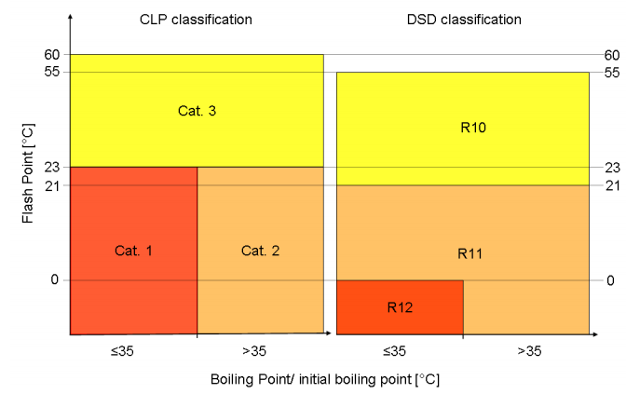
NOTIFICAREA DE INCADRARE
Clasificare lichide inflamabile
Clasificare | Categoria 1 | Categoria 2 | Categoria 3
Frază de pericol | H224: Lichid şi vapori extrem de inflamabili | H225: Lichid şi vapori foarte inflamabili | H226: Lichid şi vapori inflamabili
Inflamabilitate
Source: www.echa.europa.eu

Slide 38
NOTIFICAREA DE INCADRARE
Substanțe și amestecuri autoreactive și peroxizi organici (P6a, P6b)
Substanţele sau amestecurile autoreactive sunt substanţe sau amestecuri lichide sau solide termic instabile, susceptibile să sufere o puternică descompunere exotermă chiar în absenţa oxigenului (în aer). Această definiţie exclude substanţele şi amestecurile clasificate ca fiind explozivi, peroxizi organici sau oxidanţi.
Clasificarea substantelor și amestecurilor autoreactive
Clasificare | Tipul A | Tipul B | Tipul C şi D | Tipul E şi F
Frază de pericol | H240: Pericol de explozie în caz de încălzire (P6a) | H241: Pericol de incendiu sau de explozie în caz de Încălzire (P6a) | H242: Pericol de incendiu în caz de încălzire (P6b) | H242: Pericol de incendiu în caz de încălzire (P6b)

Slide 39
NOTIFICAREA DE INCADRARE
Substanțe și amestecuri autoreactive și peroxizi organici (P6a, P6b)
Peroxizii organici sunt substanţe sau amestecuri instabile termic care pot suferi o descompunere exotermă autoaccelerată. În plus, pot prezenta una sau mai multe din proprietăţile următoare:
sunt susceptibile de descompunere explozivă;
ard cu rapiditate;
sunt sensibile la şoc sau fricţiune;
reacţionează periculos cu alte substanţe.
Clasificarea peroxizilor organici
Clasificare | Tipul A | Tipul B | Tipul C şi D | Tipul E şi F | Tipul G
Frază de pericol | H240: Pericol de explozie în caz de încălzire (P6a) | H241: Pericol de incendiu sau de explozie în caz de Încălzire (P6a) | H242: Pericol de incendiu în caz de încălzire (P6b) | H242: Pericol de incendiu în caz de încălzire (P6b) | la testele de laborator, nici nu detonează în cavitaţie, nici nu deflagrează deloc şi nu prezintă niciun efect la încălzirea în spaţiu închis şi nicio putere de explozie

Slide 40
NOTIFICAREA DE INCADRARE
Biogaz îmbogățit
În scopul aplicării Legii SEVESO, biogazul îmbogățit poate fi clasificat la in categoria “Gaze lichefiate inflamabile, categoria 1 sau 2 (inclusiv GPL) și gaz natural “ rubrica 18 din anexa I partea 2 atunci când a fost prelucrat în conformitate cu standardele aplicabile biogazului purificat și îmbogățit, asigurând o calitate echivalentă cu cea a gazului natural, inclusiv în ceea ce privește conținutul de metan, și care are o cantitate maximă de oxigen de 1 %.
În cazul în care substantele enumerate la pct. 42-48 din partea a 2-a (Propilamină, Acrilat de terț-butil, 2-Metil-3-butenonitril, Tetrahidro-3,5-dimetil-1,3,5,-tiadiazină-2-tionă (dazomet), Acrilat de metil, 3-Metilpiridină, 1-Bromo-3-cloropropan) se încadrează la categoria P5a lichide inflamabile sau P5b lichide inflamabile, se aplică cele mai reduse cantități relevante pentru încadrare,

Slide 41
NOTIFICAREA DE INCADRARE
Lichide si solide piroforice (P7)
Lichid piroforic înseamnă o substanţă sau un amestec lichid(ă) care, chiar în cantităţi mici, este susceptibil(ă) să se aprindă în cinci minute după ce intră în contact cu aerul.
Clasificarea lichidelor/solidelor piroforice
Clasificare | Categoria 1
Frază de pericol | H250: Se aprinde spontan în contact cu aerul
Solid piroforic înseamnă o substanţă solidă sau un amestec solid(ă) care, chiar în cantităţi mici, este susceptibil(ă) să se aprindă în cinci minute după ce intră în contact cu aerul.

Slide 42
NOTIFICAREA DE INCADRARE
Pericole pentru sanatate - “H”
Periculozitatea pentru mediul acvatic
Pericol acut categoria 1
Pericol cronic categoriile 1, 2
Clasificarea substanțelor periculoase pentru mediul acvatic
Clasificare | Categoria 1 de toxicitate cronică | Categoria 2 de toxicitate cronică | Categoria 1 de toxicitate acută
Frază de pericol | H410: Foarte toxic pentru viața acvatică, având efecte de lungă durată | H411: Toxic pentru viața acvatică, având efecte de lungă durată | H400: Foarte toxic pentru viața acvatică

Slide 43
NOTIFICAREA DE INCADRARE
Azotatul de amoniu
Limite de incadrare | Descriere
5 000/ 10 000 | îngrășăminte capabile de o descompunere autoîntreținută. Se aplică îngrășămintelor complexe/compuse pe bază de azotat de amoniu (îngrășămintele complexe/compuse conțin amestecuri de azotat de amoniu cu fosfat și/sau potasiu) care sunt capabile de descompunere autoîntreținută conform testului Trough al ONU în care conținutul de azot , datorat azotatului de amoniu este: — cuprins între 15,75 % ( 1 ) și 24,5 % ( 2 ) din greutate și cu cel mult de 0,4 % din totalul de materii combustibile/ organice (masurata sub forma de carbon) sau care îndeplinesc cerințele din anexa III-2 la Reg. (CE) nr. 2003/2003 privind îngrășămintele (Procentul de masa de materie combustibila, masurata sub forma de carbon, nu poate fi mai mare de 0,2 % pentru ingrasamintele cu o concentratie de azot de minimum 31,5 % inclusiv si nu poate depasi 0,4 % pentru ingrasamintele cu o concentratie de azot de minimum 28 % si maxim 31,5 % in masa).
1 250/ 5 000 | calitatea de îngrășământ. Se aplică îngrășămintelor strict pe bază de azotat de amoniu și îngrășămintelor complexe/compuse pe bază de azotat de amoniu care îndeplinesc cerințele din anexa III-2 la Reg. (CE) nr. 2003/2003 și în care conținutul de azot, datorat azotatului de amoniu este: — peste 24,5 % din greutate, cu excepția amestecurilor de îngrășăminte strict pe bază de azotat de amoniu, cu dolomită, calcar și/sau carbonat de calciu cu o puritate de minimum 90 %; — peste 15,75 % din greutate, pentru amestecurile de azotat de amoniu și sulfat de amoniu; — peste 28 % ( 4 ) din greutate, pentru amestecurile de îngrășăminte strict pe bază de azotat de amoniu, cu dolomită, calcar și/sau carbonat de calciu cu o puritate de minimum 90 %.
1-un conținut de azot de 15,75 % din greutate datorat azotatului de amoniu corespunde unui procent de 45 % de azotat de amoniu. 2-un conținut de azot de 24,5 % din greutate datorat azotatului de amoniu corespunde unui procent de 70 % de azotat de amoniu. 4-un conținut de azot de 28 % din greutate datorat azotatului de amoniu corespunde unui procent de 80 % de azotat de amoniu.

Slide 44
NOTIFICAREA DE INCADRARE
Azotatul de amoniu
Limite de incadrare | Descriere
350/2 500 | calitate tehnică . Se aplică azotatului de amoniu și amestecurilor de azotat de amoniu, în care conținutul de azot, datorat azotatului de amoniu, este: — între 24,5 % și 28 % din greutate și care nu conțin mai mult de 0,4 % substanțe combustibile; — peste 28 % din greutate și care nu conțin mai mult de 0,2 % substanțe combustibile. De asemenea, se aplică la soluțiile apoase de azotat de amoniu în care conc. de azotat de amoniu este de peste 80 % din greutate.
10/ 50 | materii „off-specs” (neconforme cu specificațiile) și îngrășăminte care nu trec testul de detonare. Se aplică: — materiilor refuzate în procesul de fabricație și azotatului de amoniu și amestecurilor de azotat de amoniu, îngrășămintelor strict pe bază de azotat de amoniu și îngrășămintelor complexe/compuse pe bază de azotat de amoniu menționate în notele 14 și 15 care sunt înapoiate sau au fost înapoiate de utilizatorul final unui fabricant, unei instalații de depozitare temporară sau de reprelucrare pentru refabricare, reciclare sau tratare în scopul utilizării în condiții de securitate, deoarece nu mai îndeplinesc specificațiile din notele 14 și 15; — îngrășămintelor prevăzute în nota 13 prima liniuță și în nota 14 la prezenta anexă, care nu îndeplinesc cerințele din anexa III-2 la Regulamentul (CE) nr. 2003/2003.

Slide 45
NOTIFICAREA DE INCADRARE
Azotat de potasiu
Limite de incadrare | Descriere
5 000/ 10 000 | Se aplică acelor îngrășăminte compuse pe bază de azotat de potasiu (sub formă perlată/de granule) care au aceleași proprietăți periculoase ca azotatul de potasiu pur.
1 250/ 5 000 | Se aplică acelor îngrășăminte compuse pe bază de azotat de potasiu (sub formă cristalină) care au aceleași proprietăți periculoase ca azotatul de potasiu pur.

Slide 46
Notificarea on-line
Operatorul economic are posibilitatea de a transmite notificarea on–line, in cadrul Sistemul Integrat de Mediu:
fie în aplicaţia Notificări
fie odată cu depunerea solicitării de emitere a actelor de reglementare
Aceste notificari Seveso, pot fi transmise doar de solicitanţii înregistraţi cu conturi active în SIM. Pentru mai multe detalii privind modalitatea electronică de înregistrare, se poate consulta Ghidul de înregistrare publicat pe site-ul http://www.anpm.ro sau se pot solicita mai multe detalii la adresa de mail suportsim@anpm.ro .
Formatul de intocmire a notificărilor respectă cerinţele de notificare din LEGEA SEVESO

Slide 47
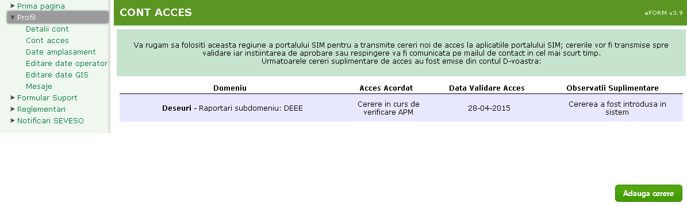
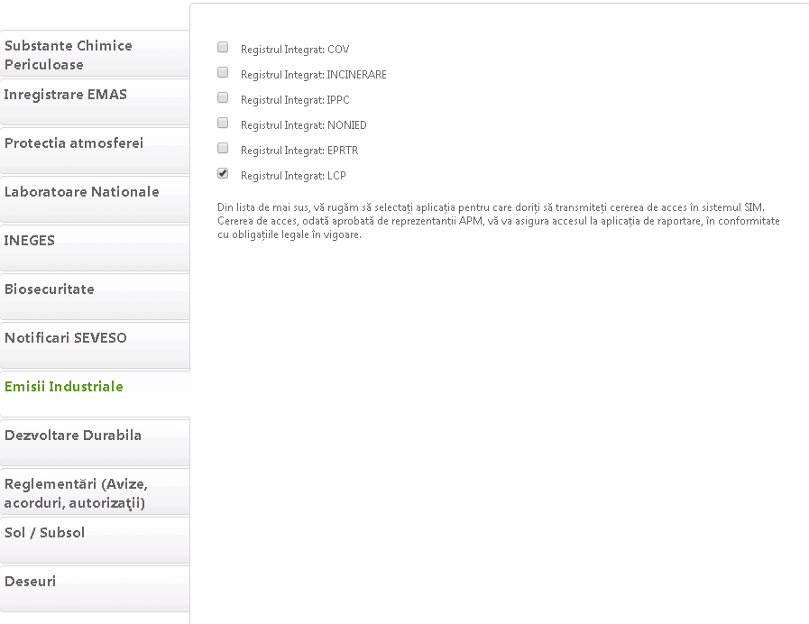
Notificarea on-line
Extinderea accesului operatorilor deja înregistrati în SIM la alte aplicaţii
Operatorul economic se autentifică pe portalul public cu userul şi parola primite şi acceseaza regiunea Profil, Cont Acces, Adaugă cerere cont acces:
Important! Eventualele probleme intampinate in utilizarea eFORM pot fi sesizate la adresa de e-mail suportsim@anpm.ro

Slide 48
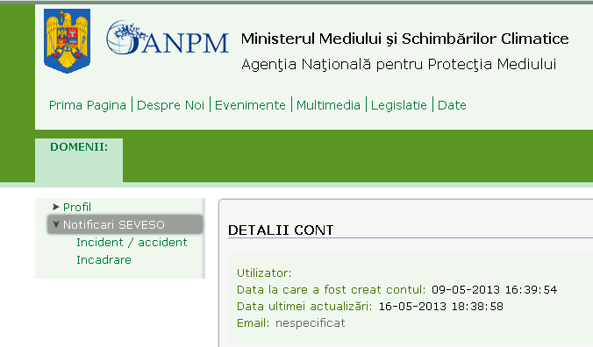
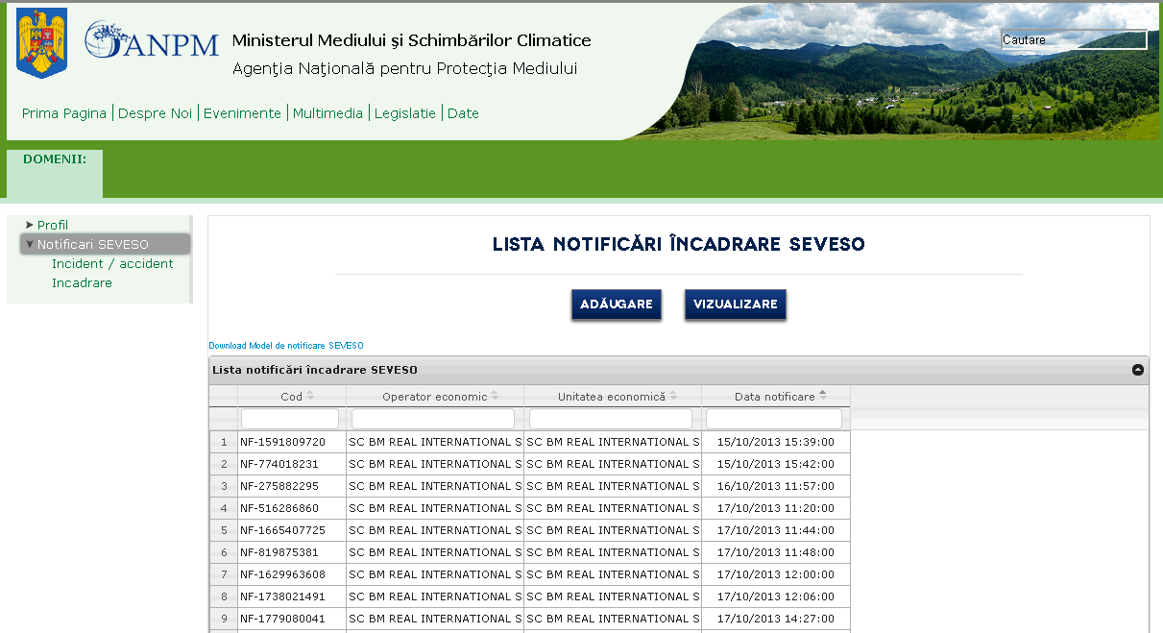
Notificarea de încadrare SEVESO - SIM
Operatorul va selecta din meniul Notificări SEVESO, opţiunea «Încadrare» sau « Incident / accident»
Operatorul vizualizează lista notificărilor adăugate în sistemul de notificări de încadrare SEVESO
.

Slide 49
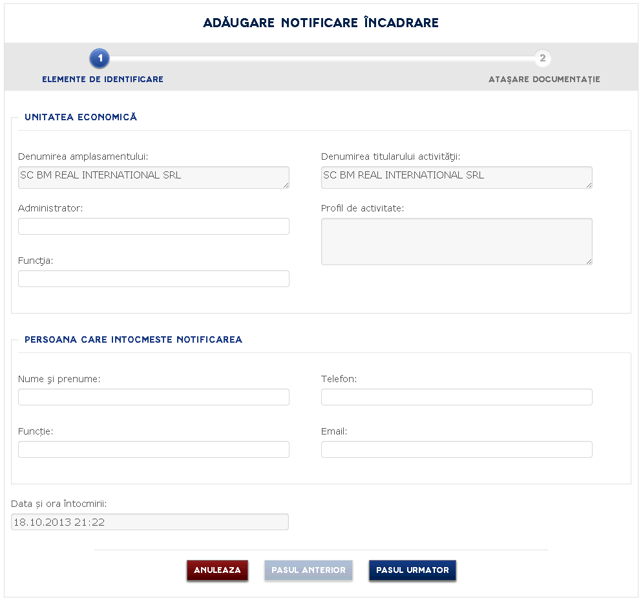
Notificarea de încadrare SEVESO - SIM
Utilizatorul poate descărca modelul de Notificare ce trebuie completat, apasând butonul disponibil în prima pagina a aplicatiei. Operaţiunea de adăugare a unei notifcări, se face prin accesarea butonului “ADAUGARE”
.
Este afişat ecranul de introducere a datelor aferente elementelor de identificare ale Unităţii economice şi ale Persoanei care întocmeste notificarea.
In secţiunea Unitatea economice, sistemul precompletează informaţiile:
Denumirea amplasamentului,
adresa,
denumirea titularului activităţii,
sediul social, şi
profilul de activitate
Operatorul apasa butonul “PASUL URMATOR” pentru a trece in pasul „Atasare documente”, sau butonul “ANULEAZA” pentru revenirea in ecranul principal cu lista notificărilor, fără a salva sau trimite notificarea.

Slide 50
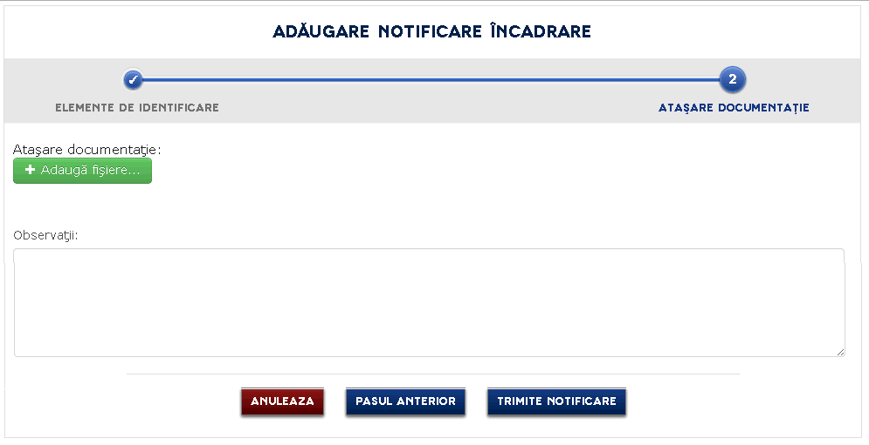
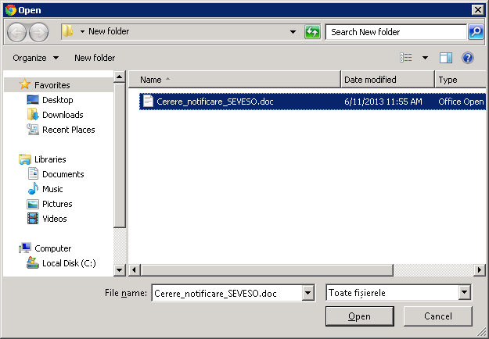
Notificarea de încadrare SEVESO - SIM
Sistemul afişează ecranul de ataşare a documentaţiei de încadrare SEVESO.
Pentru încărcarea unui fişier, utilizatorul apasă butonul “ ADAUGĂ FIŞIERE”
Sistemul va afişa ecranul de selectare a fişierului ce trebuie încărcat:
se selectează fişierul, se apasă butonul Open, iar sistemul va începe încărcarea fişierului.

Slide 51
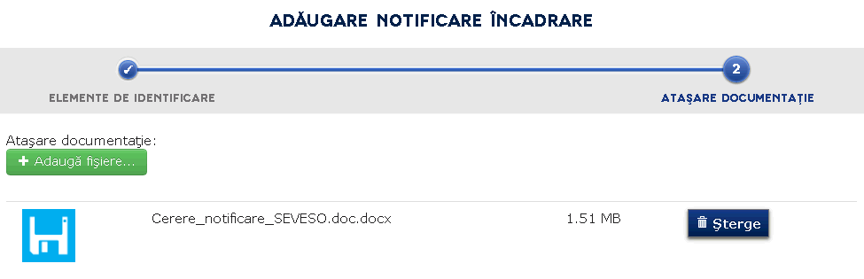
Notificarea de încadrare SEVESO - SIM
Important:
Se pot încărca mai multe fişiere, operatorul va repeta ultimii 3 paşi pentru a adăuga şi celelalte documente pe care doreşte să le ataşeze cererii de notificare încadrare SEVESO.
Se pot şterge documente încărcate greşit.
Operatorul apasă butonul “TRIMITE NOTIFICARE” pentru a salva şi trimite notificarea de încadrare SEVESO, butonul “PASUL ANTERIOR” pentru a trece în ecranul de completare „Elemente de identificare”, sau butonul “ANULEAZA” pentru revenirea în ecranul principal cu lista notificărilor fără a salva sau trimite notificarea.
Trimite notificare

Slide 52
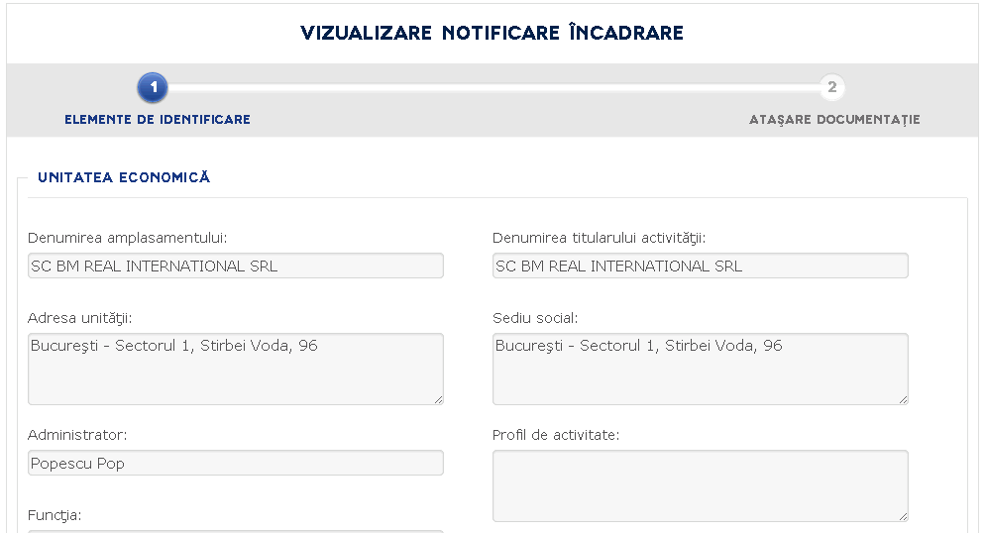
Notificarea de încadrare SEVESO - SIM
Vizualizarea unei notificări
Pentru vizualizarea unei notificări, utilizatorul selecteaza o cerere din lista şi apasă butonul “VIZUALIZARE”
Sistemul va afişa ecranul de vizualizare a notificării selectate de operator.

Slide 53
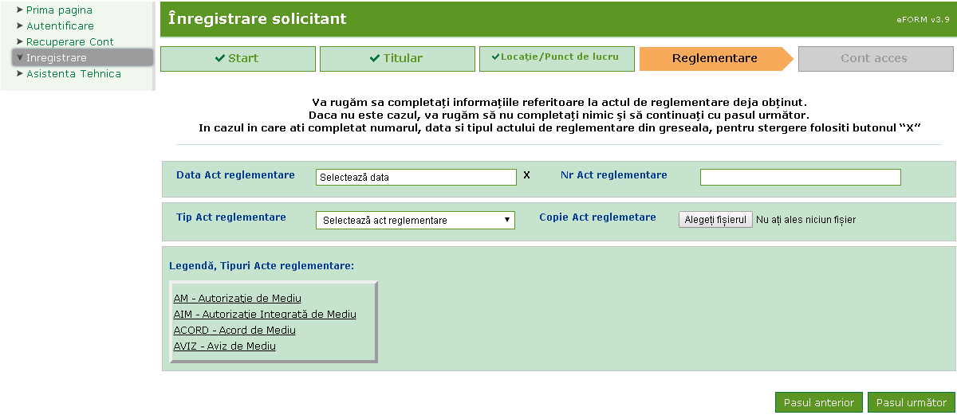
Notificarea de încadrare SEVESO - odată cu solicitarea unui act de reglementare

Slide 54
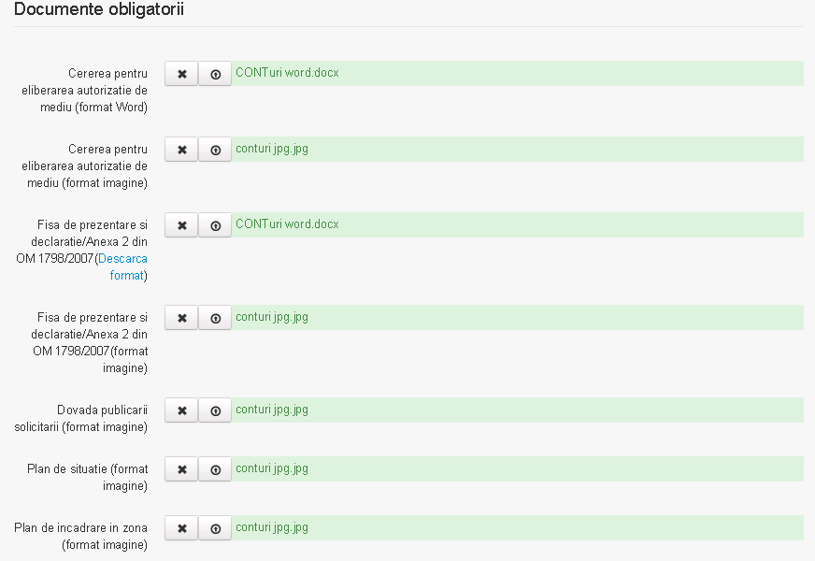
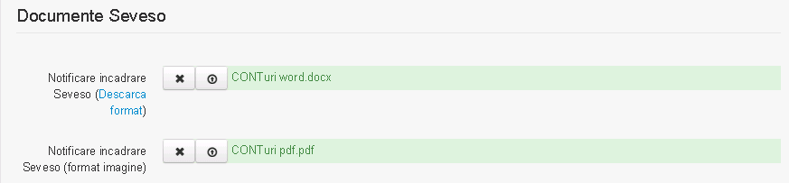
Notificarea de încadrare SEVESO - odată cu solicitarea unui act de reglementare
Documente necesare
In aceasta sectiune vor fii incarcate urmatoarele documente:

Slide 55
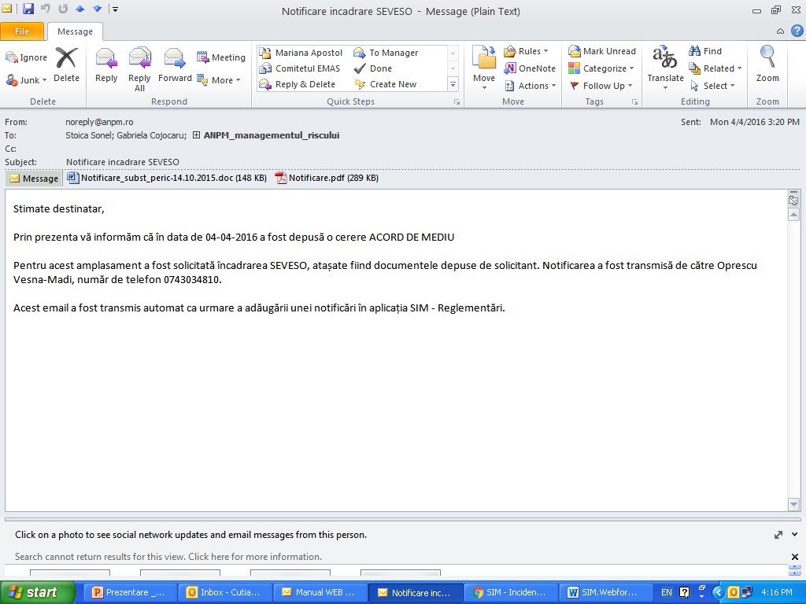
Notificarea de încadrare SEVESO - odată cu solicitarea unui act de reglementare

Slide 56

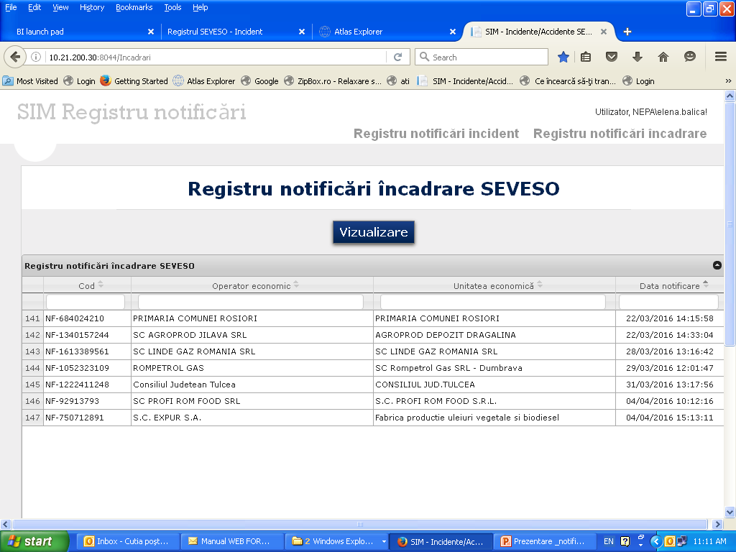
Registru notificări încadrare SEVESO

